Slide 1


Slide 2
竞价实战特训
主讲老师 冯锐枭
执业编号 A1120623040002
中山大学金融系毕业，股市经验6年，证券从业3年，风格偏好短线热点的各类选股策略，独创《强阳低吸》《低开反包》等战法，擅长追根溯源，挖掘资金背后的底层逻辑与市场情绪周期的演绎

Slide 3
大盘状态

Slide 4
市场的整体风格定调
高度
（决定一轮炒作的想象空间）
有高度无流动性
风格：缩量抱团行情（大众、华强时期）
资金属性：游资+量化日内套利
策略：情绪倒推的抱团核心，以及抱团股超预期节点的日内套利
兼具高度和流动性
风格：强趋势普涨行情（2月初、9月底）
资金属性：大游资、机构合力
策略：聚焦大容量强趋势个股，以及弹性最大的套利方向
流动性
（决定炒作宽度）
高度和流动性双杀
风格：博弈难度极大，十档电风扇内卷
资金属性：仅少量小体量资金仍在活跃
策略：适合空仓休息
无高度有流动性
风格：消息驱动的新题材轮动（11月初）
资金属性：小游资、量化
策略：分仓试错新题材的发酵节点
风险提示:观点基于软件数据和理论模型分析，仅供参考，不构成买卖建议，股市有风险，投资需谨慎!

Slide 5
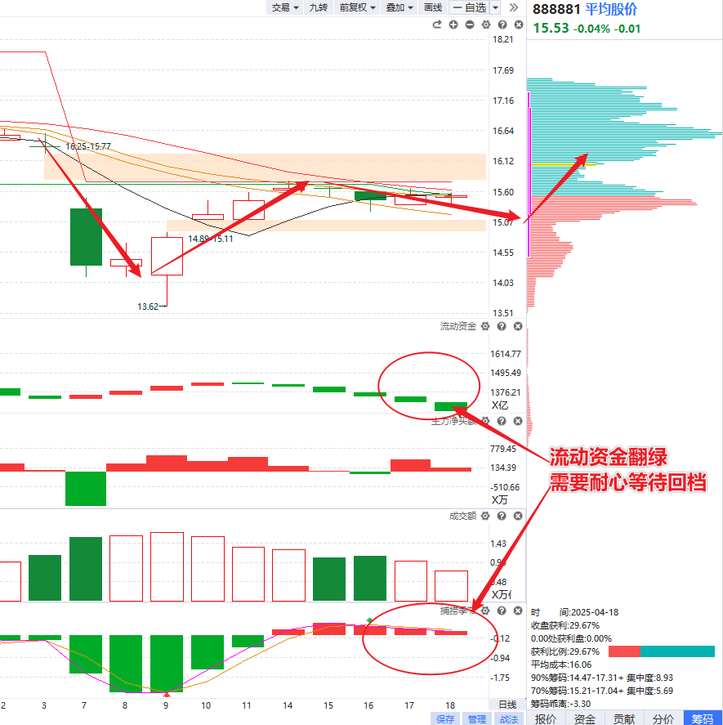
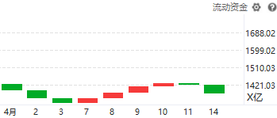
指数：超跌反弹一阶段结束
超跌反弹一阶段结束，短线进入强度博弈
短线超跌蓝线归零
平均股价反弹到低开缺口和熊线压力
流动资金开始翻绿
收缩仓位到3成仓以内
等待方向选择：中阳线突破或双底回档
风险提示:观点基于软件数据和理论模型分析，仅供参考，不构成买卖建议，股市有风险，投资需谨慎!

Slide 6
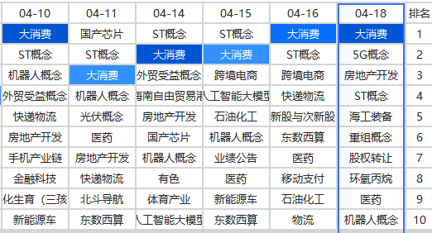
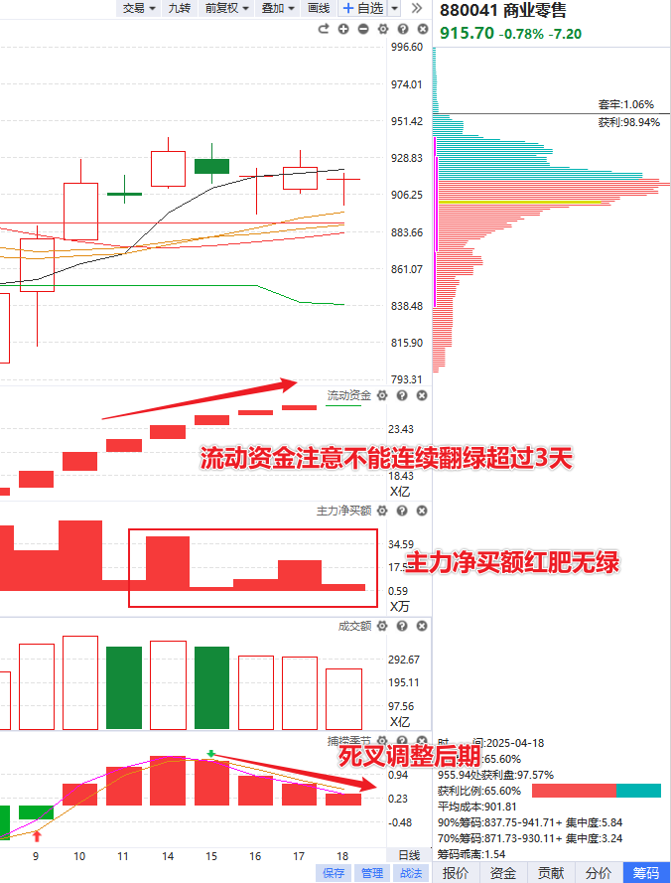
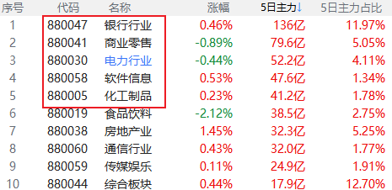
热点方向
3天2次或5天3次进入涨停棱镜梯队
5日主力净买前五：
银行、商业零售、电力、软件信息、化工
风险提示:观点基于软件数据和理论模型分析，仅供参考，不构成买卖建议，股市有风险，投资需谨慎!

Slide 7
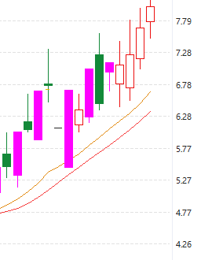
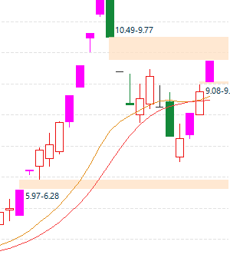
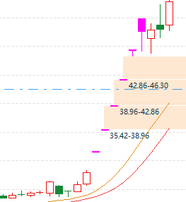
热点方向
局部穿越尝试打造二波的趋势品种：化工（环氧丙烷）
不过短线已经高潮，需要等待1-2天震荡后再看承接强度
风险提示:观点基于软件数据和理论模型分析，仅供参考，不构成买卖建议，股市有风险，投资需谨慎!

Slide 8
竞价狙击战法应用

Slide 9
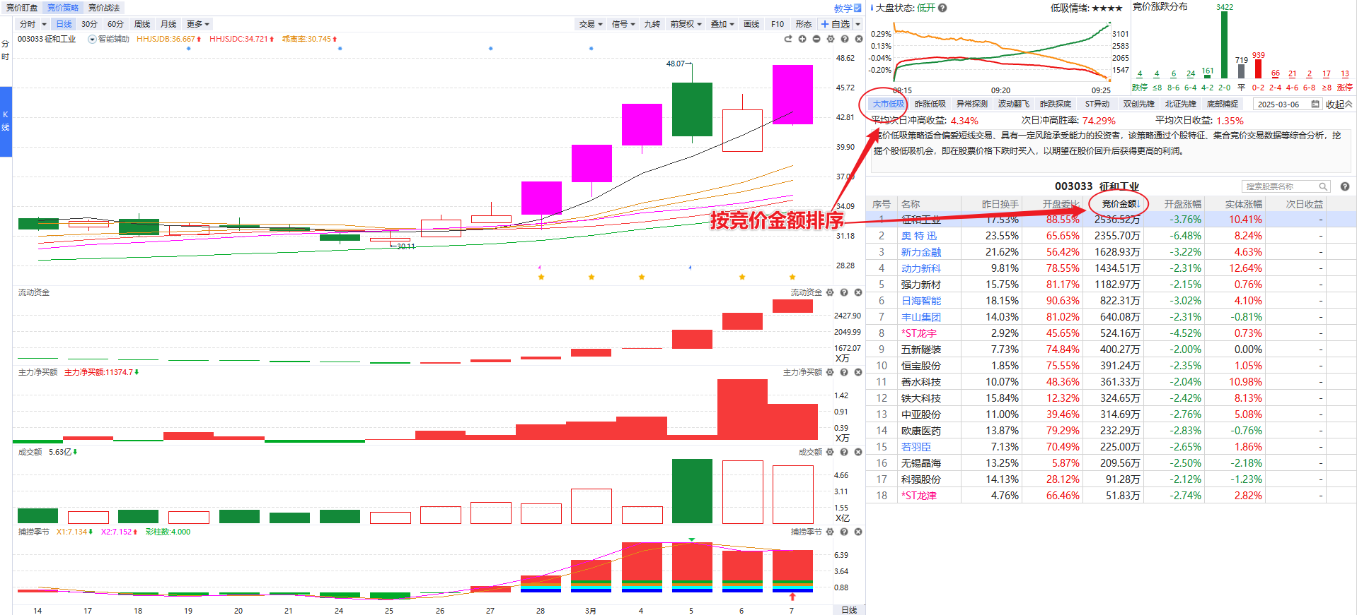
大市低吸/涨停回马枪
情绪交易模型（短周期）：
捕捉人气股竞价低吸的超短机会
一般隔日完成止盈/止损
适用市场环境：
平均股价处在辅助线上方（平均股价在辅助线下方时仓位减半）；非牛线下移阶段；非死叉初期阶段

Slide 10
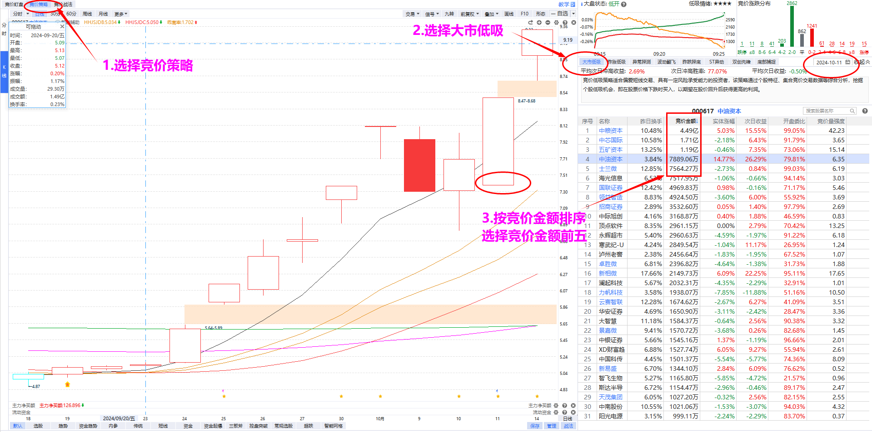
选股条件
1.回避开盘价在辅助线下方的个股，剔除ST个股
2.回避上涨时连续一字上去的回档
3.回避吊颈线隔日低吸
4. 回避3连板以上个股的隔日低吸
1.上升通道（开盘价在辅助线上方，辅助线黄线高于红线）
5. 回避回档出现过一字跌停个股
6. 回避跌停板隔日（创业板跌10个点的大阴线等同于跌停板）
7. 回避实体跌幅大于10%的阴线隔日的低吸
8. 开盘的智能乖离率，低于平均股价智能乖离率+15
风险提示:观点基于软件数据和理论模型分析，仅供参考，不构成买卖建议，股市有风险，投资需谨慎!

Slide 11
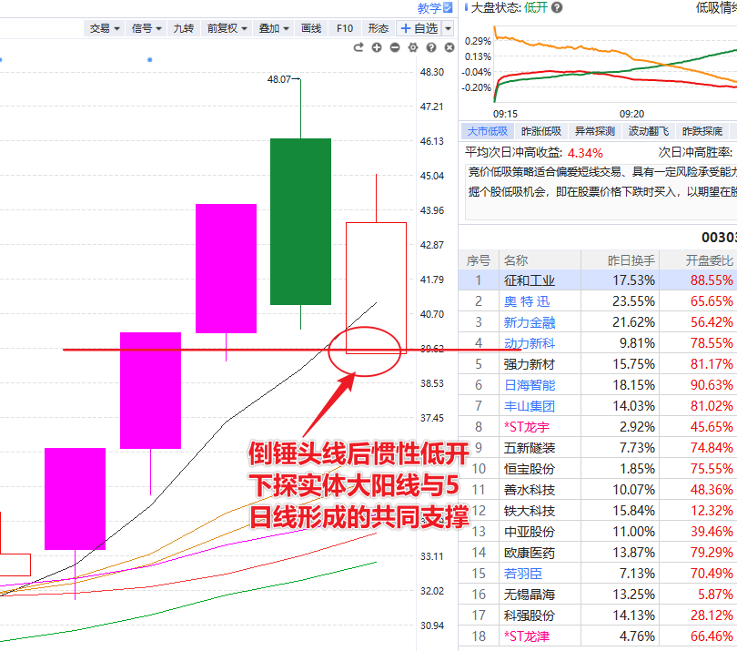
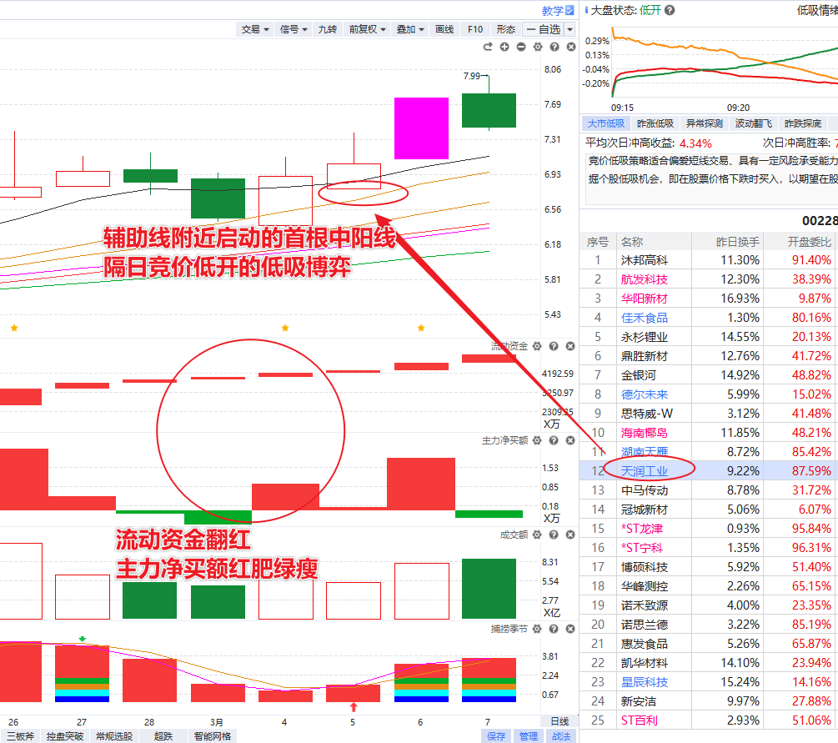
图形选择
低开反包：
实体大阳线+资金翻绿的倒锤头线+低开到支撑位
强阳低吸：
辅助线附近启动的首根实体中大阳线，隔日竞价低开至大阳线实体一半的支撑位
风险提示:观点基于软件数据和理论模型分析，仅供参考，不构成买卖建议，股市有风险，投资需谨慎!

Slide 12
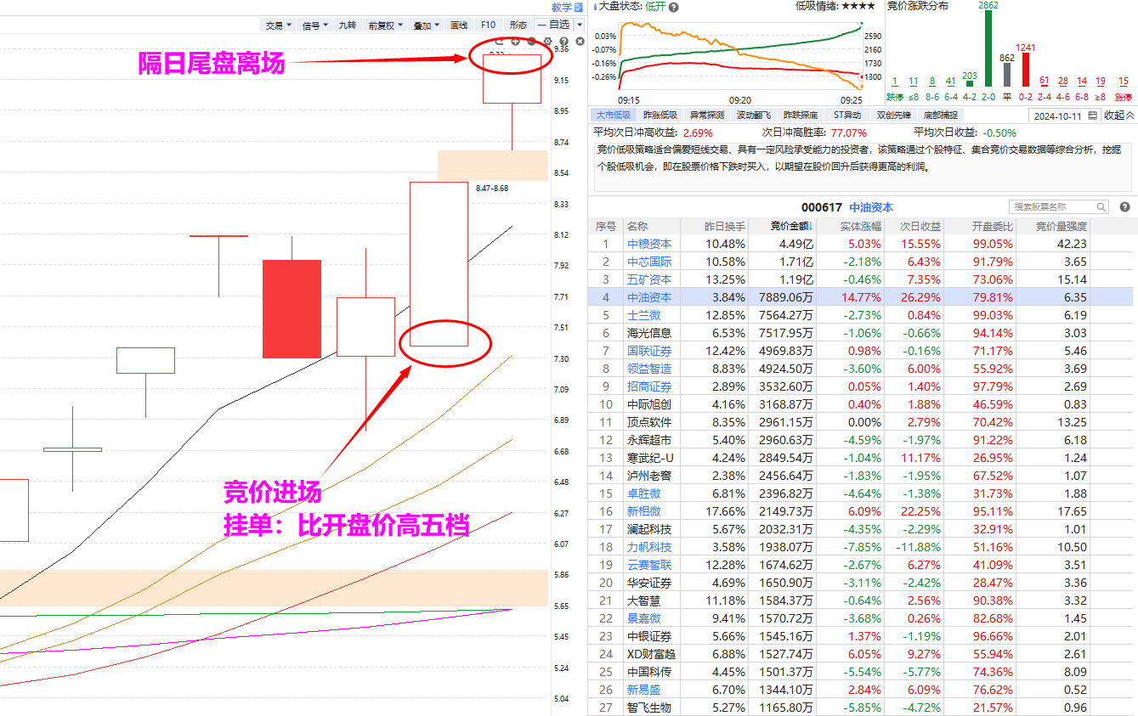
操作策略
仓位：
1成仓2只 或 2成仓1只
（死叉期间仓位适当减一点）
操作模式：
开盘进场（挂单比开盘价高五档左右），拿到隔日收盘离场
，盘中如果有大幅冲高，浮盈接近10%也可以直接高抛落袋为安
风险提示:观点基于软件数据和理论模型分析，仅供参考，不构成买卖建议，股市有风险，投资需谨慎!

Slide 13
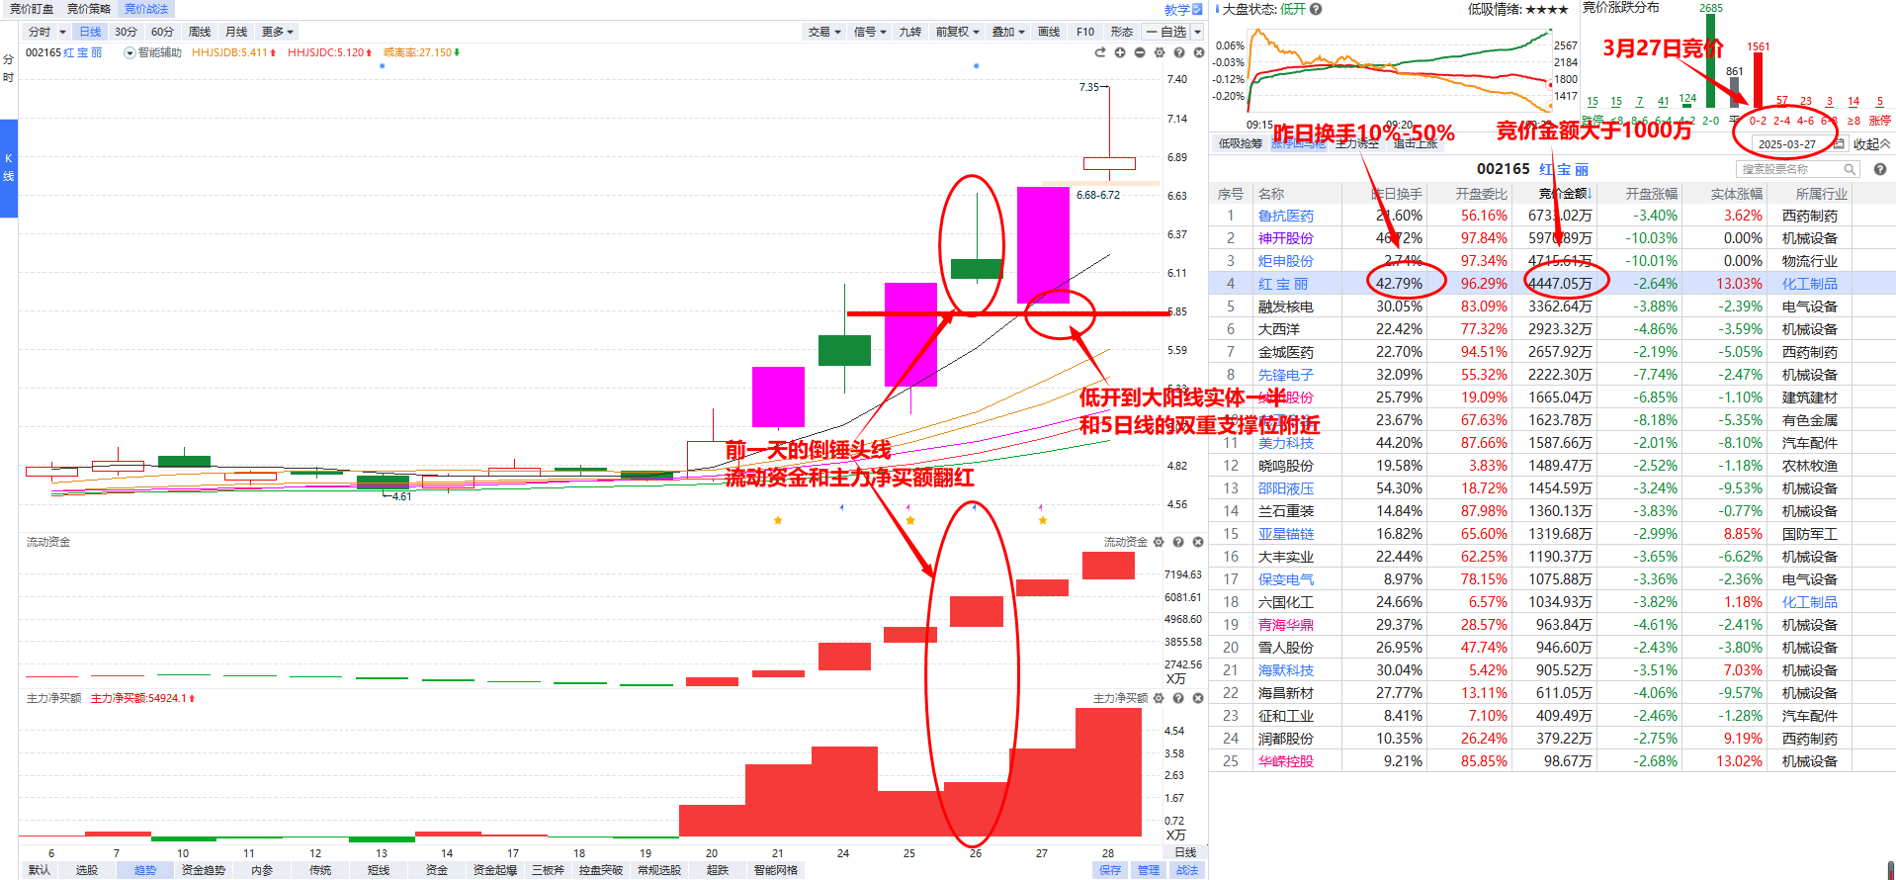
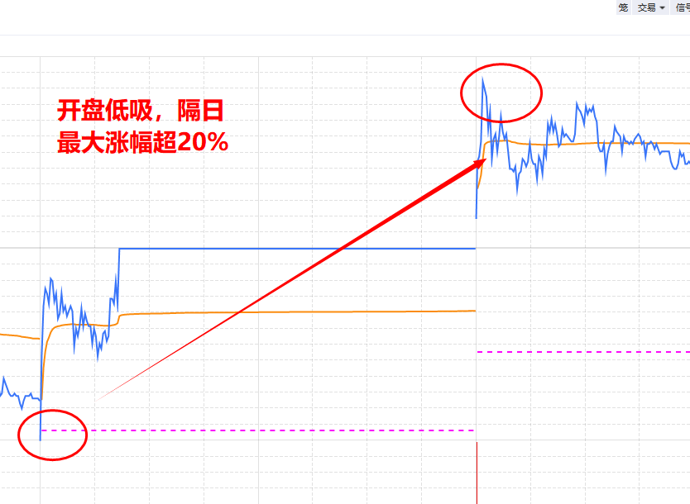
实例解析
风险提示:观点基于软件数据和理论模型分析，仅供参考，不构成买卖建议，股市有风险，投资需谨慎!

Slide 14
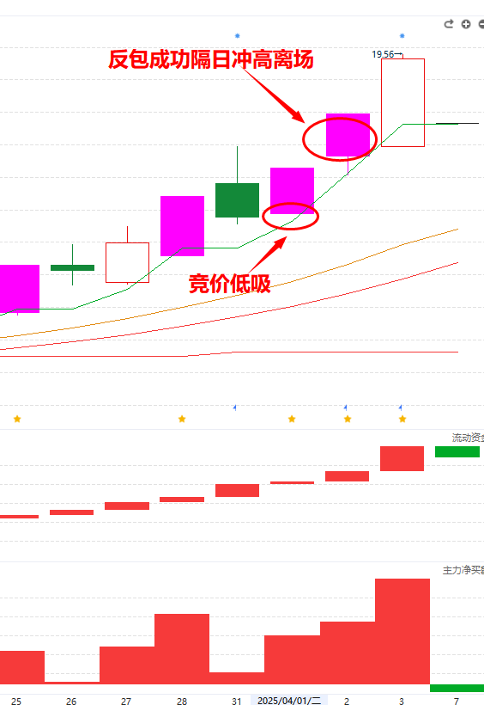
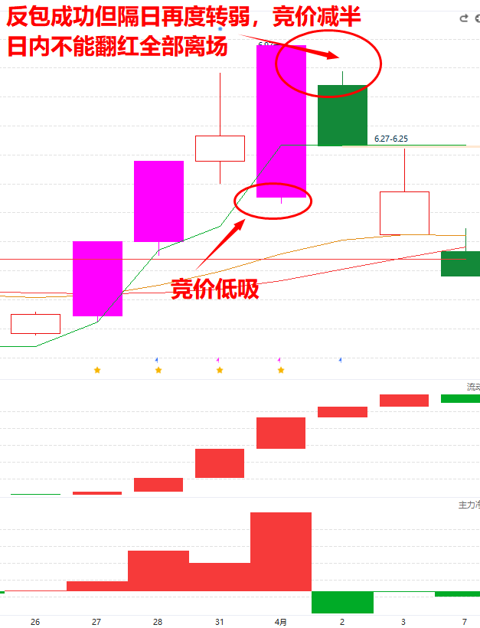
日内走出反包后的应对
风险提示:观点基于软件数据和理论模型分析，仅供参考，不构成买卖建议，股市有风险，投资需谨慎!

Slide 15
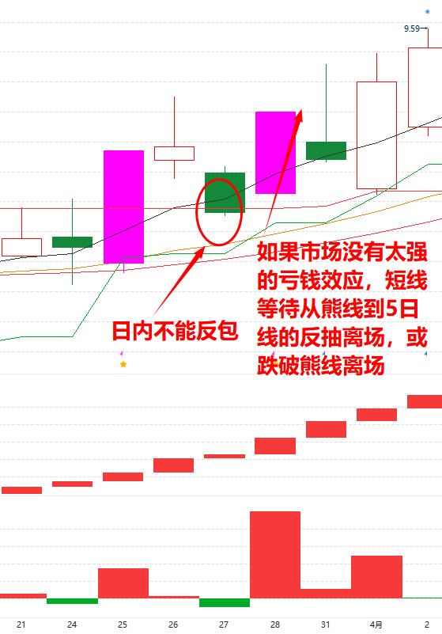
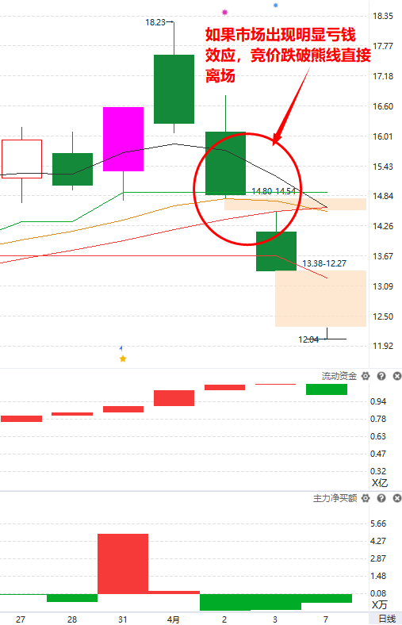
日内没能反包的应对
风险提示:观点基于软件数据和理论模型分析，仅供参考，不构成买卖建议，股市有风险，投资需谨慎!

Slide 16
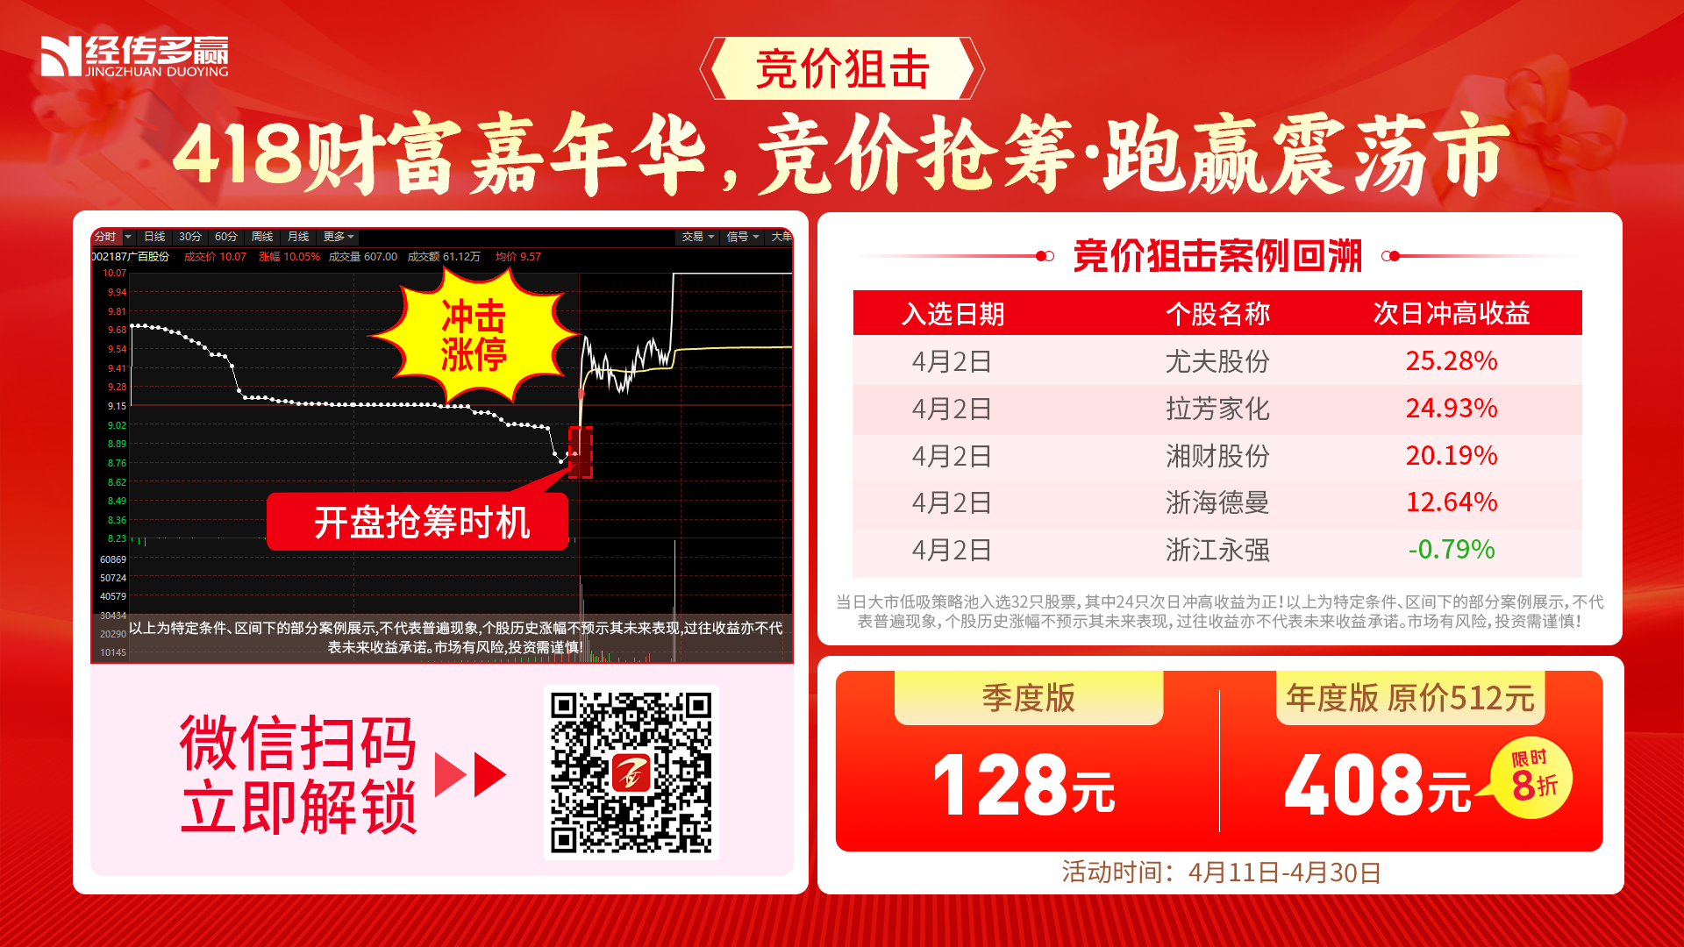
风险提示:观点基于软件数据和理论模型分析，仅供参考，不构成买卖建议，股市有风险，投资需谨慎!

Slide 17
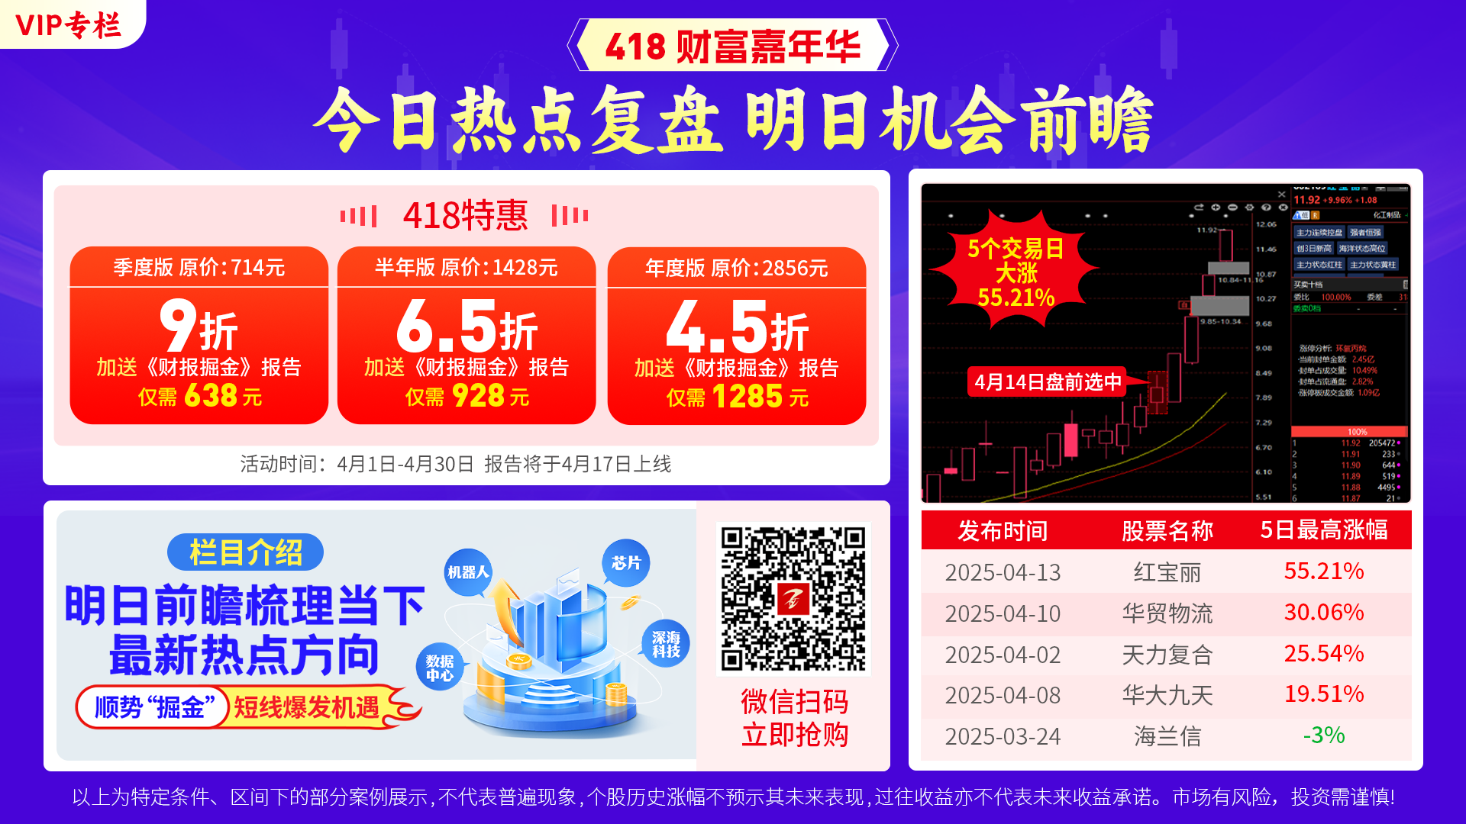
风险提示:观点基于软件数据和理论模型分析，仅供参考，不构成买卖建议，股市有风险，投资需谨慎!

Slide 18
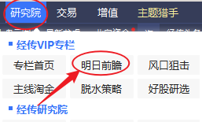
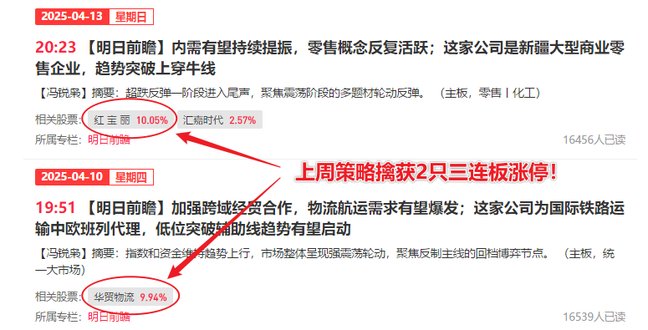
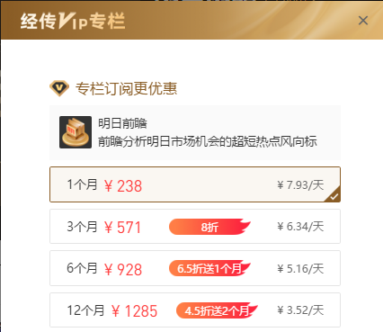
（以上为特定条件、特定时间区间下的部分案例展示，不代表普遍现象，个股历史涨幅不预示其未来表现，过往收益亦不代表未来收益承诺。市场有风险，投资需谨慎！）
风险提示:观点基于软件数据和理论模型分析，仅供参考，不构成买卖建议，股市有风险，投资需谨慎!

Slide 19

让投资遇见美好!
我司所有工作人员均不允许推荐股票、不允许承诺收益、不允许代客理财、不允许合作分成、不允许私下收款，如您发现有任何违规行为，请立即拨打400-9088-988向我们举报!
风险提示:所有信息及观点均来源于公开信息及经传软件信号显示，仅供参考，不构成最终投资依据，软件作为辅助参考工具,无法承诺收益，投资者应正视市场风险，自主作出投资决策并自行承担投资风险。投资有风险，入市须谨慎!

